Slide 1
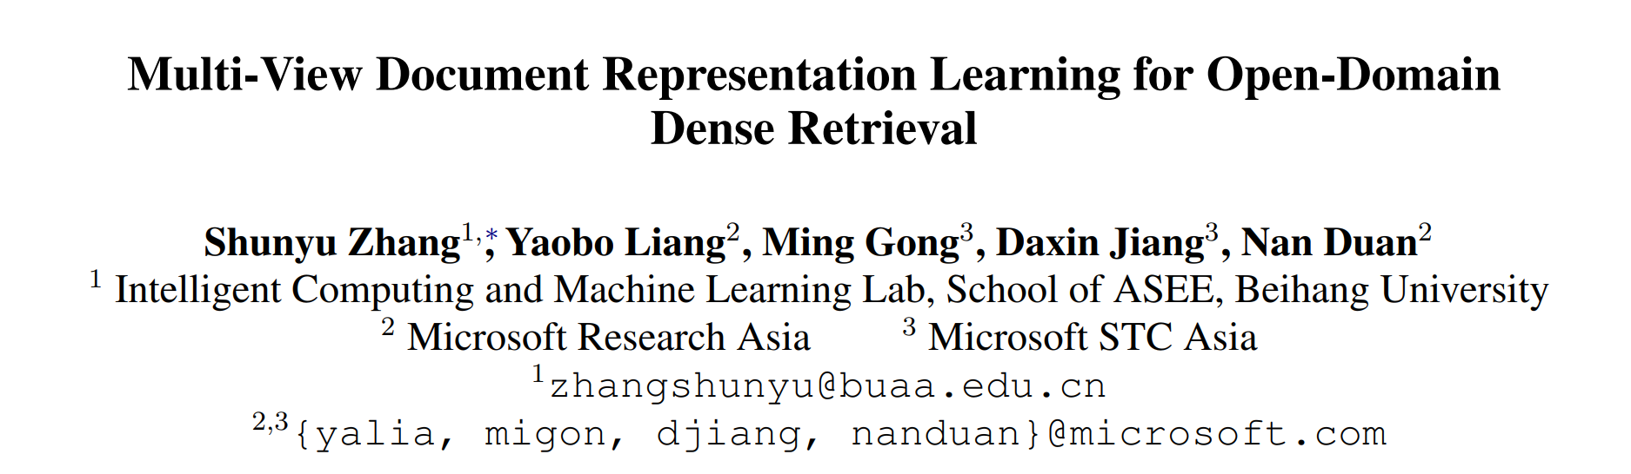
ACL 2022

Slide 2
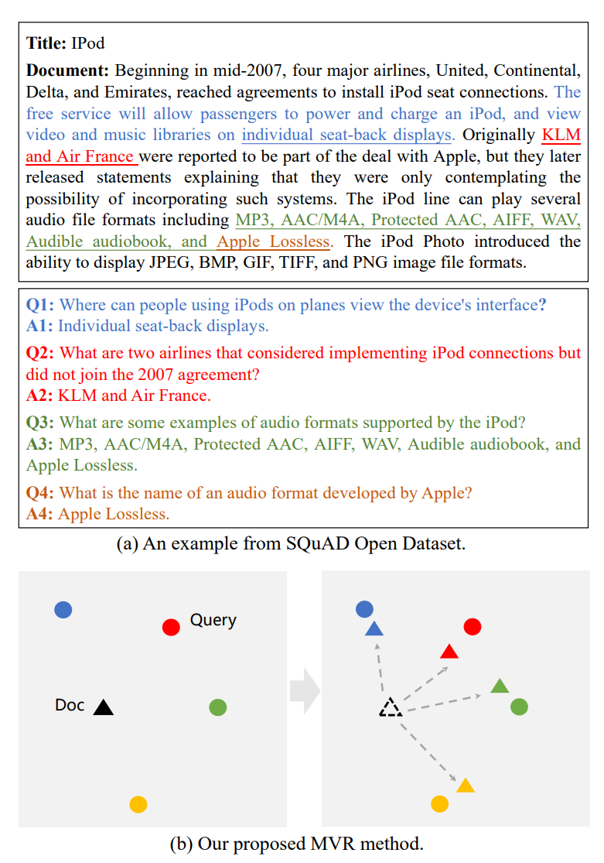
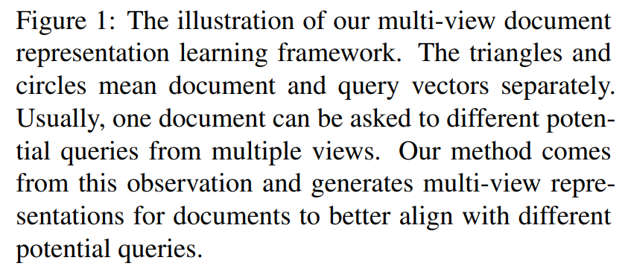
Multi-View Document Representation Learning for Open-Domain Dense Retrieval
Motivation
一个文档可以回答多个问题
Contribution
提出多观点文档表示学习框架
引入退火温度提出全局-局部损失，确保多个表示能够区分开

Slide 3
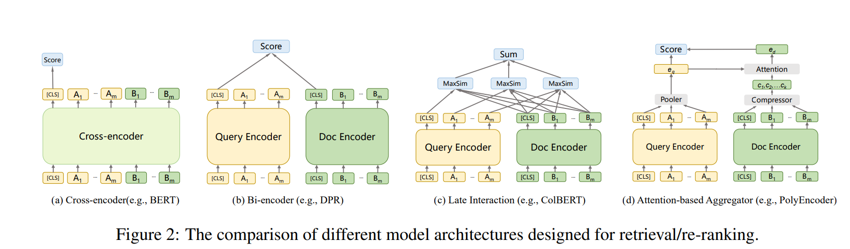
Multi-View Document Representation Learning for Open-Domain Dense Retrieval
检索重排阶段常用的模型架构

Slide 4
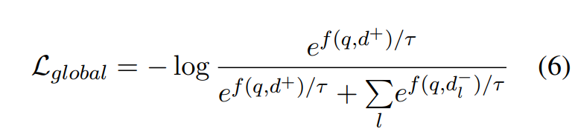
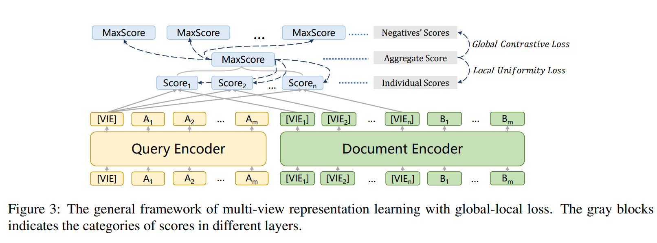
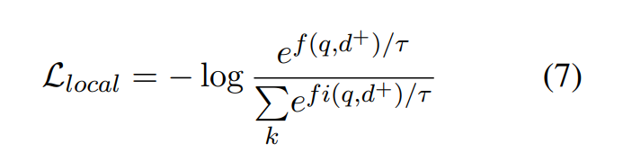

Multi-View Document Representation Learning for Open-Domain Dense Retrieval
本文提出的模型架构 (MVR)

Slide 5
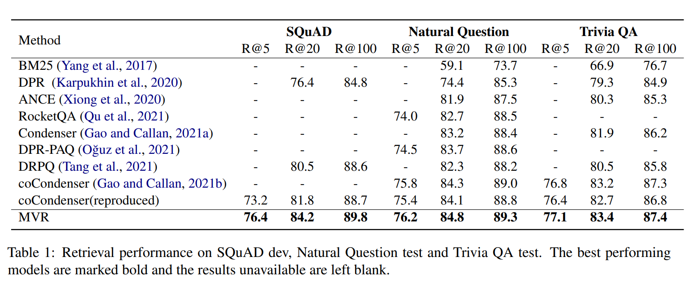
Multi-View Document Representation Learning for Open-Domain Dense Retrieval
主实验结果

Slide 6
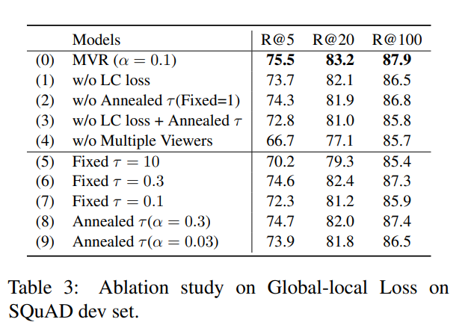
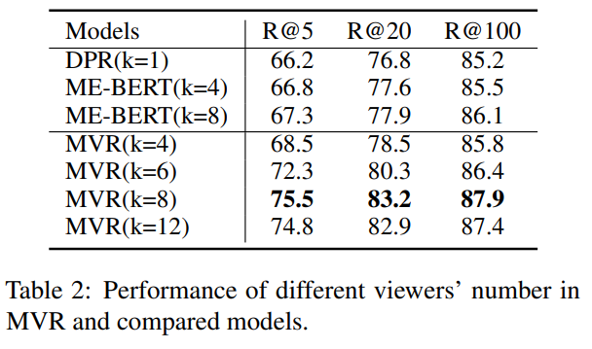
Multi-View Document Representation Learning for Open-Domain Dense Retrieval
消融实验

Slide 7
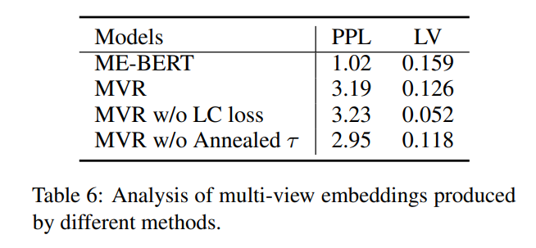
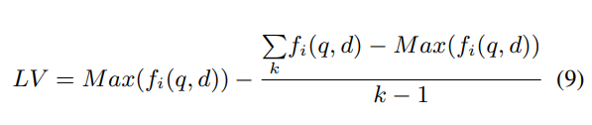

Multi-View Document Representation Learning for Open-Domain Dense Retrieval
多观点表示分析

Slide 8
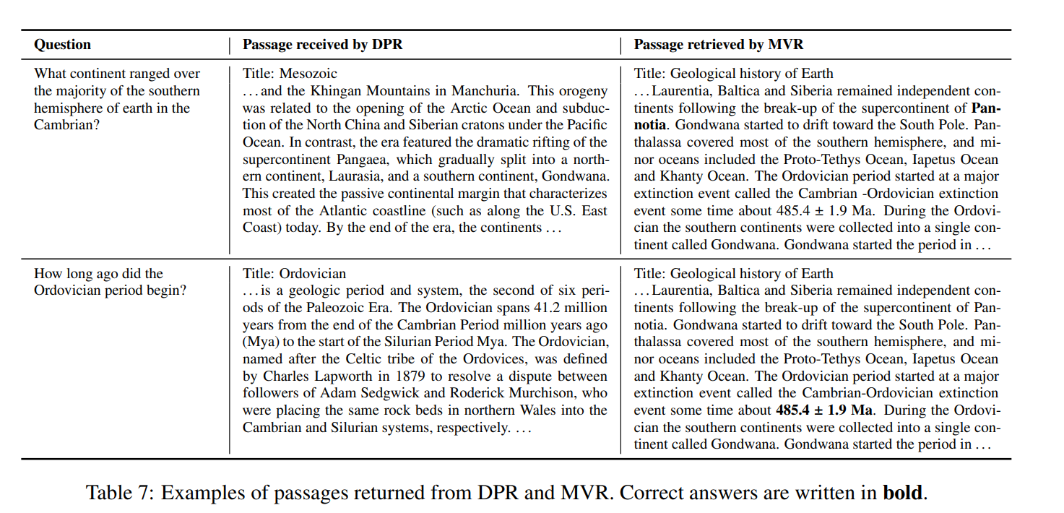
Multi-View Document Representation Learning for Open-Domain Dense Retrieval
案例分析

Slide 9
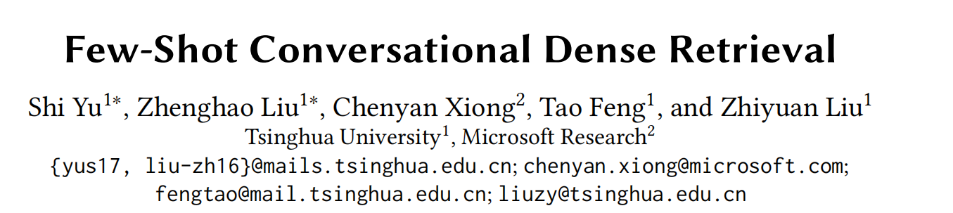
SIGIR 2021

Slide 10
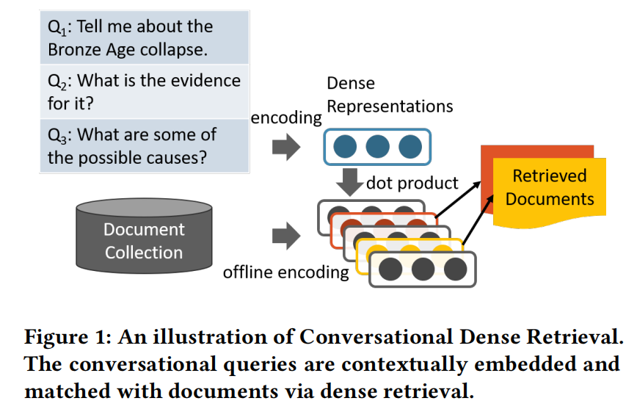
Few-Shot Conversational Dense Retrieval
对话式稠密检索现有挑战
需要大量的监督数据
长尾问题

Slide 11
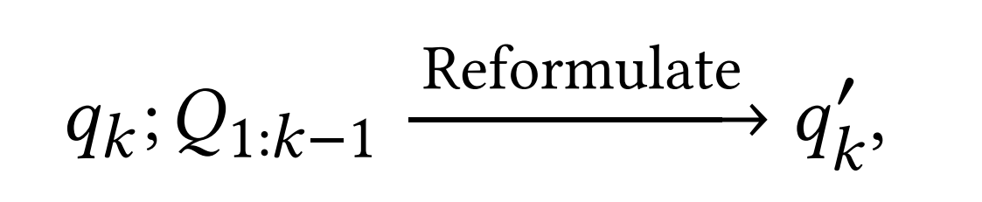

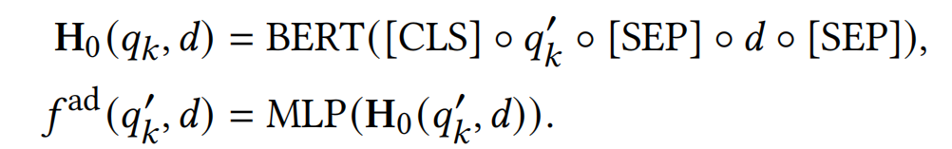
Few-Shot Conversational Dense Retrieval
现有方法一般都是通过上下文重构query，之后将问题转化为一般的检索问题(ad hoc search)
1. 重构query
使用这种架构的问题在于，对话式搜索任务的效果将严重受限于现有的ad hoc search系统表现！
2. 检索(sparse or dense retrieval)
3. 重排

Slide 12
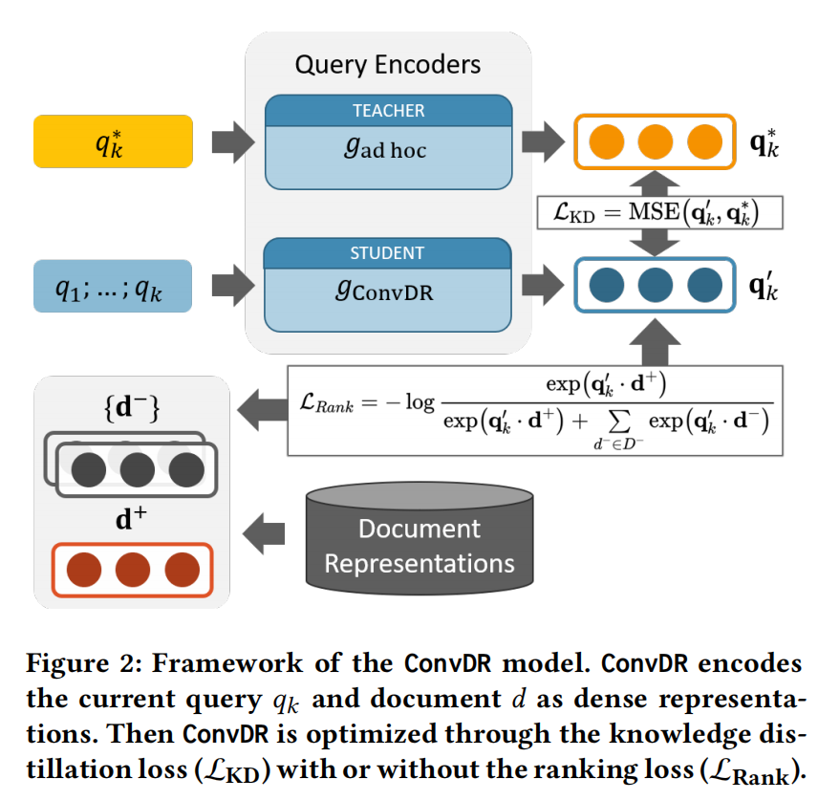

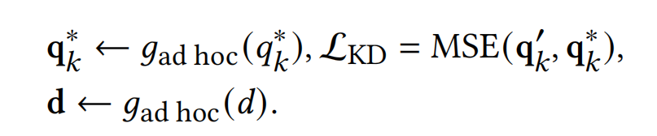
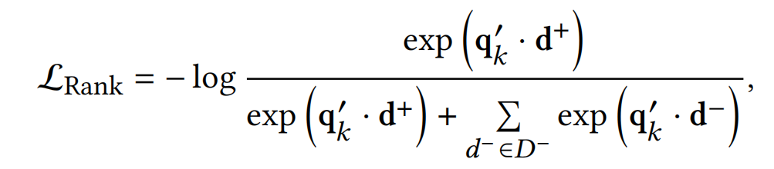
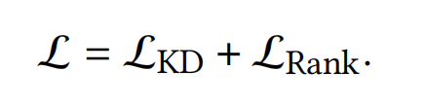
Few-Shot Conversational Dense Retrieval
本文提出了一种新的教师-学生监督的对话式检索框架
1. 知识蒸馏损失
2. 排序损失
3. 总损失函数

Slide 13
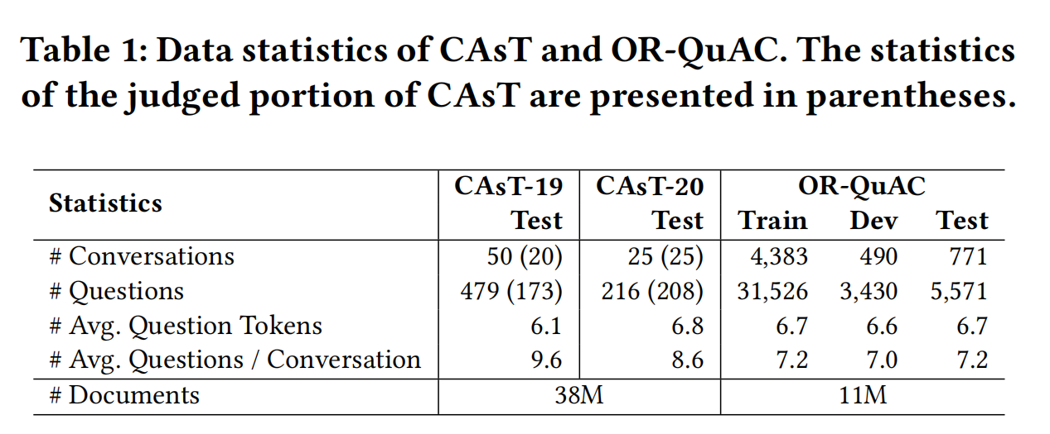
Few-Shot Conversational Dense Retrieval
实验数据集
评测指标
1. MRR(平均排名的倒数)
2. NDCG@K(标准化折扣累积收益)
3. Recall@K(召回率)
4. MAP@K(平均精度均值)
5. Hole

Slide 14
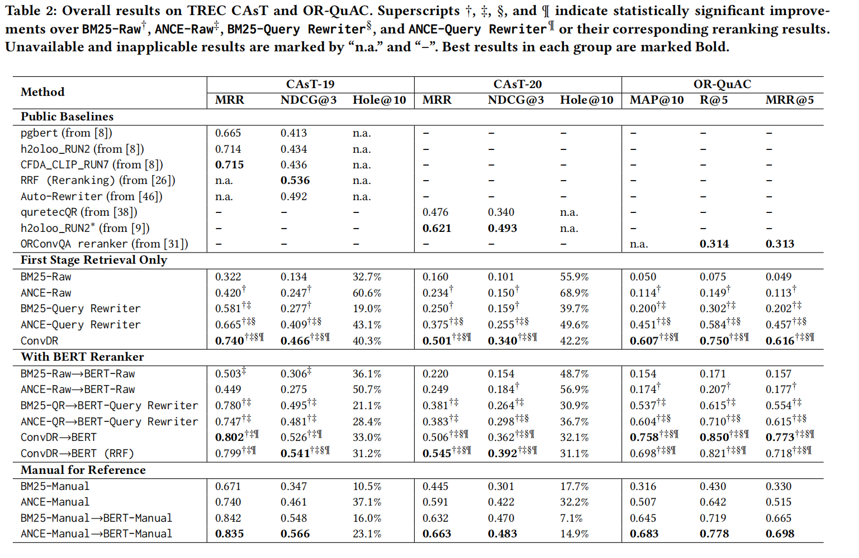
Few-Shot Conversational Dense Retrieval
实验结果
1. 总体表现
(1) 少样本学习效果显著
(2) 蒸馏+监督学习框架有突破ad hoc search上限的潜力

Slide 15
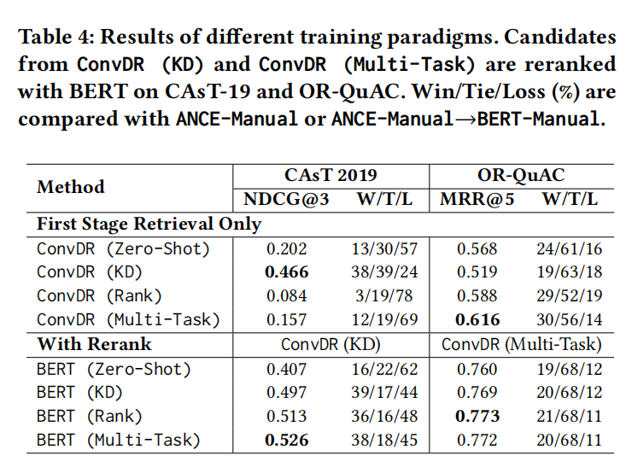
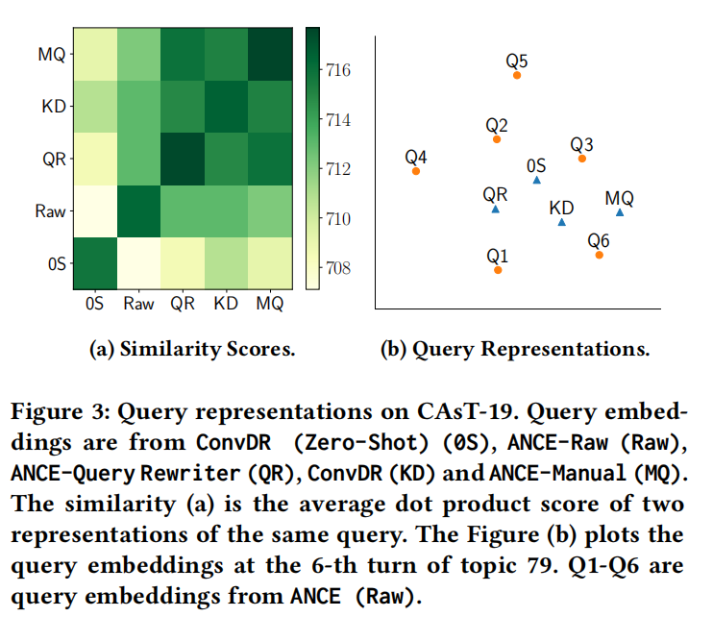
Few-Shot Conversational Dense Retrieval
2. 训练策略的有效性研究
3. 学到的query表示分析
零样本情况下，学到的表示是接近上下文表示的平均值
ConvDR模型学到了最接近人工改写的query表示以及free-type query表示
少样本情况下，multi-task可能不生效
(2) 相关性标签可以使重排模型更加鲁棒

Slide 16
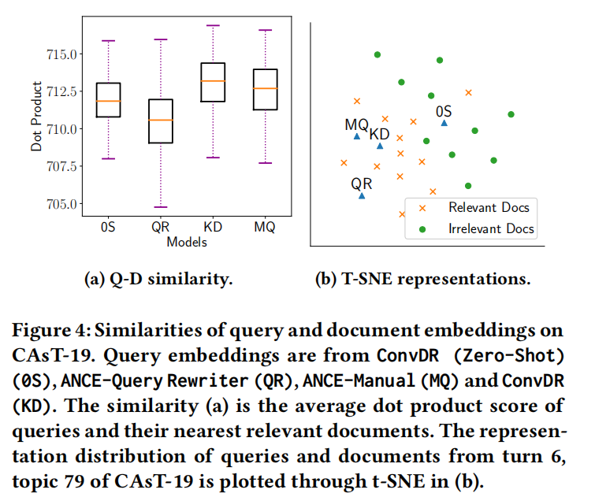
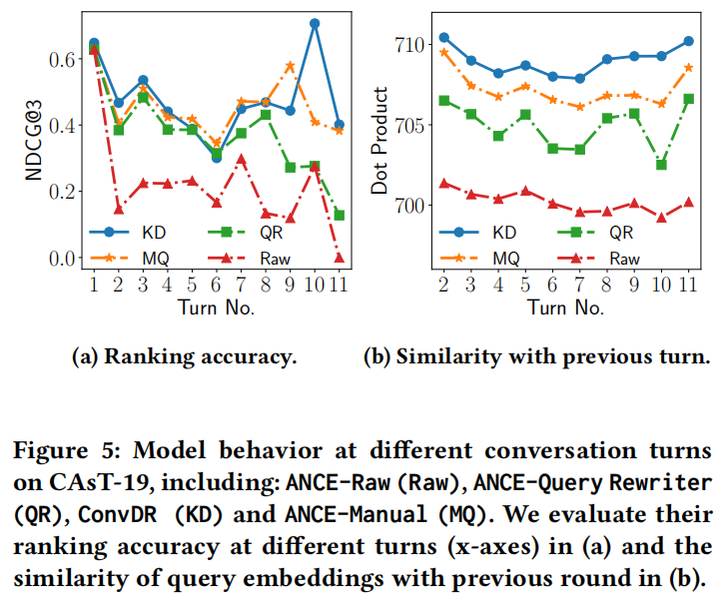
Few-Shot Conversational Dense Retrieval
4. 捕获上下文的效果
ConvDR和相关文档的相似性更高
不会随着对话轮数增加而出现效果下降的情况

Slide 17
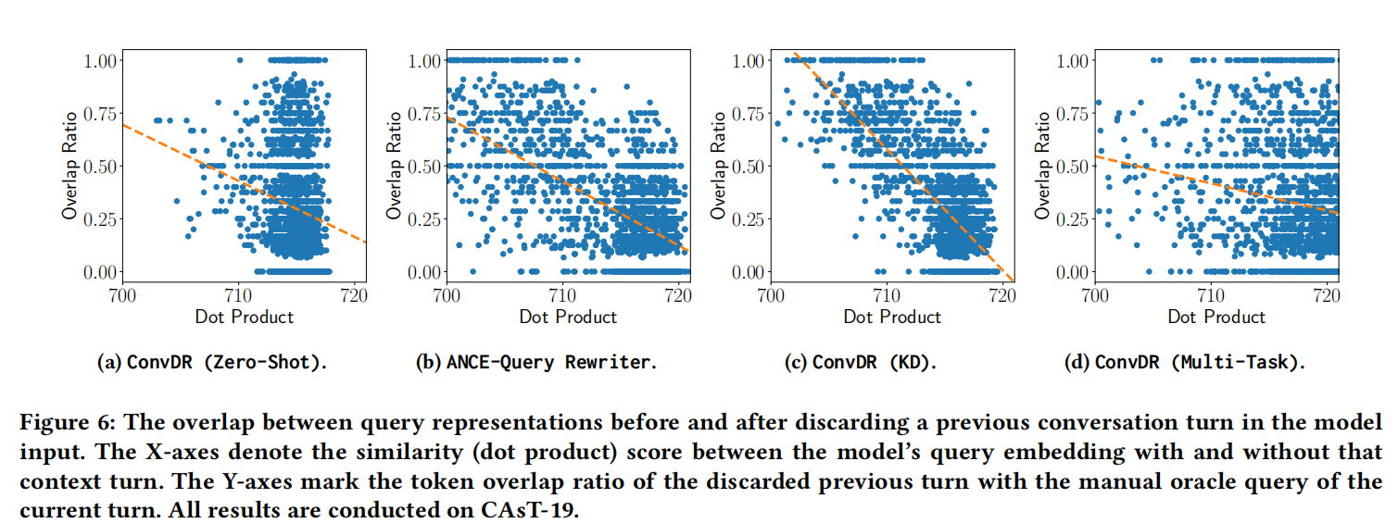
Few-Shot Conversational Dense Retrieval
4. 捕获上下文的效果
ConvDR对上下文内容更敏感

Slide 18
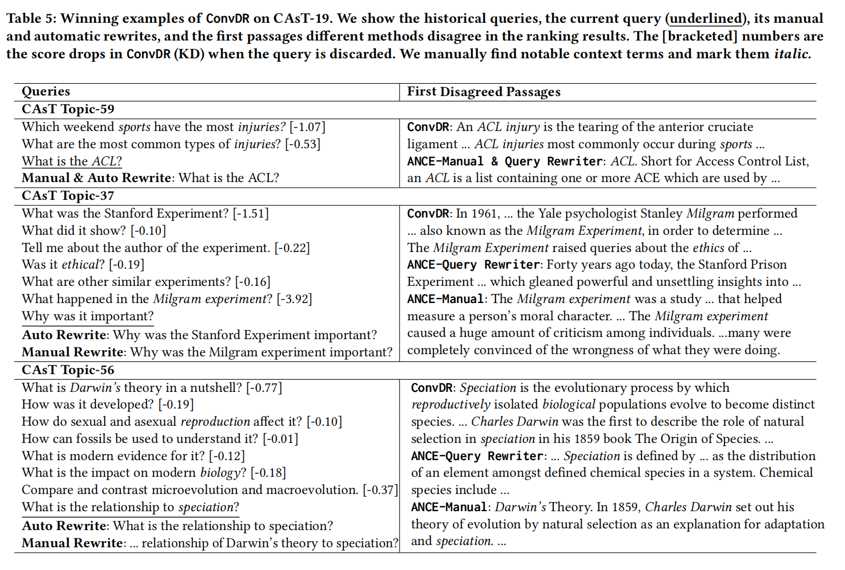
Few-Shot Conversational Dense Retrieval
5.案例研究
在对话式搜索中，上下文信息不应该只用来改写query
一旦改写阶段发生错误，将会严重影响检索结果

Slide 19
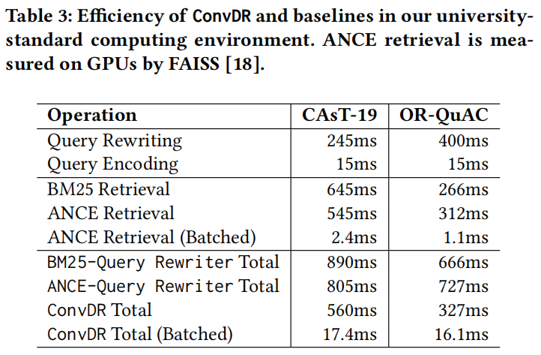
Few-Shot Conversational Dense Retrieval
6.检索效率
ConvDR通过直接编码上下文进行稠密检索，比改写+编码+检索三段式框架效率更高

Slide 20
Thanks~

